Slide 1
Техническо описание на компютърната система
Представено от Амира карасулиева

Slide 2
Съвременните компютърни системи постоянно се усъвършенстват , стават все по-бързи и все по-малки по своите размери .Основният принцип,по който те работят си остава един и същ.Има елементи ,без които една компютърна система не може да работи.Има и такива ,които могат да се добавят допълнително и да увеличават производителността на компютъра.

Slide 3
Основните части на една компютърна
система са:
Централен процесор
Оперативна памет
Дънна платка
Твърд диск
CD\DVD устройство
Видео карта
Звукова карта
Монитор

Slide 4
Централният процесор е устройство ,което в най-голямата степен определя бързодействието на една компютърна система.Една от най-важните му характеристики е тактовата честота. Тя показва колко такта извършва процесорът за 1 сек.Измерва се в херца .Количеството данни ,които процесорът може да обработи наведнъж,определя неговата РАЗРЯДНОСТ.

Slide 5
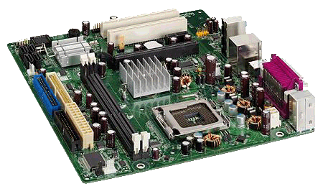

Slide 6
Оперативната памет съхранява програми и данни по време на работа с тях.Това е памет,с която процесорът взаимодейства постоянно.Голямото количество RAM е от важно значение при голям брой едновременно работещи програми .В съвременните компютри то се измерва в MB и GB.

Slide 7
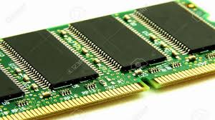
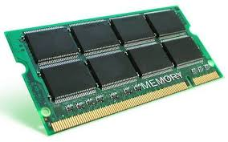

Slide 8
Постоянна вътрешна памет е памет,която съдържа информация за нормалното функциониране на компютъра.В нея е записано и какво да прави компютърът веднага след включването му.

Slide 9
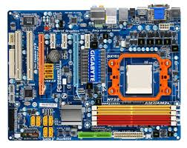
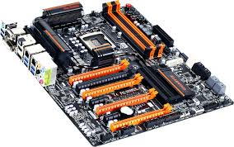
Дънната платка обединява всички компоненти на една компютърна система и синхронизира техните действия.

Slide 10
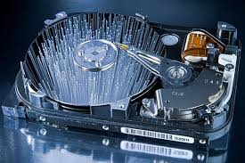
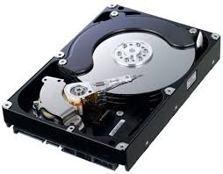
Твърдият диск е основното устройство за постоянно съхраняване на данни.Дискът се поставя в кутията на компютъра и се свързва към дънната платка чрез кабел.

Slide 11
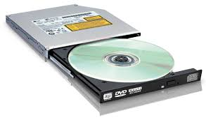
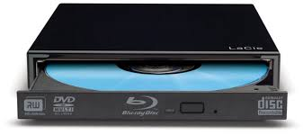
Оптичните устройства се използват за четене, запис и презапис на съответния вид диск. DVD устройствата могат да работят и с по-старите като технология КОМПАКТ ДИСКОВЕ.

Slide 12
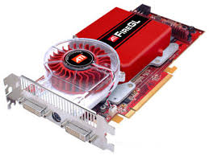
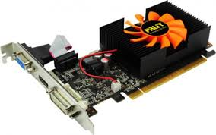
Видео картата е устройство,подготвящо информация за извеждане на монитор.

Slide 13
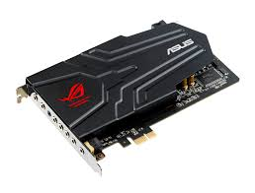
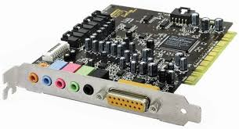
Звуковата карта е устройство , необходимо за запис и възпроизвеждане на звук.Тя е картата , към която свързват микрофонът и тонколоните .

Slide 14
Портовете са вградени в дънната платка и се виждат в задната част на компютърната кутия.Те осъществяват връзката между дънната платка и всички устройства извън кутията , които не са безжични (клавиатура , мишка , тонколони , принтер , монитор).

Slide 15
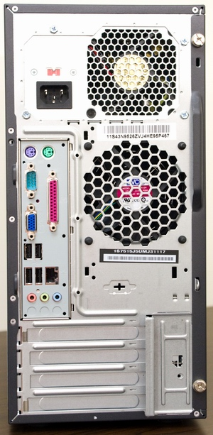

Slide 16
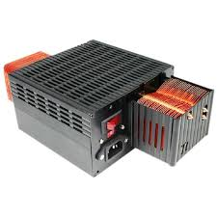
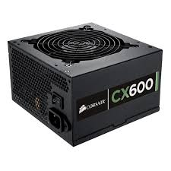
Захранването е съществен елемент от компютърната конфигурация , който се намира в кутията.Осигурява захранването и охлаждането на всички електронни елементи според тяхната обща консумация.

Slide 17
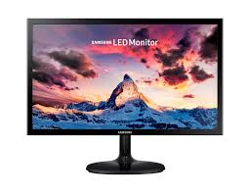
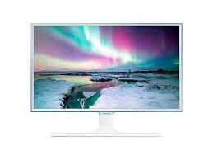
Мониторът е основно изходно устройство в съвременните компютърни системи.Размерът на монитора се определя от дължината на диагонала му и се измерва в инчове.

